Slide 1
Ахмет Байтұрсыновтың өмірі мен шығармашылығы
Сабақтың мақсаты: Оқушыларға Ахмет Байтұрсынұлының өмірбаянын толық түсіндіру әрі жаңа сабақты баяндау

Slide 2
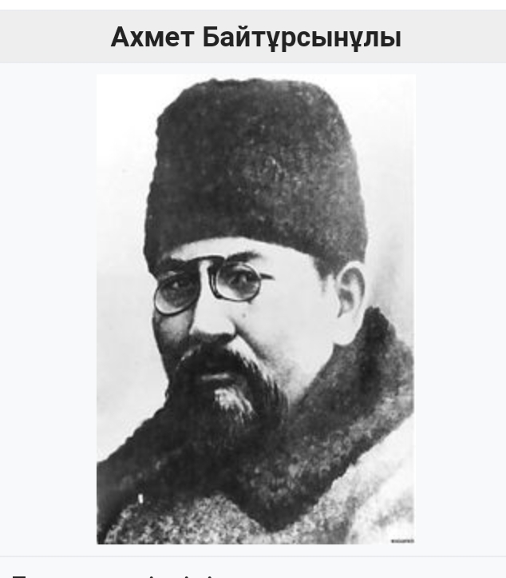
Ахмет Байтұрсынұлы-1872 жылы 5 қыркүйекте қазіргі Қостанай облысы,Жангелді ауданы Сарытүбек ауылында дүниеге келген.Қазақтың ақыны,әдебиет зерттеуші ғалым,түркітанушы,публицист,педагог,аудармашы

Slide 3
Арған тайпасының шашақ руынан шыққан.
Атасы Шошақ оның немересі Ахмет өмірге келгенде ауыл ақсақалдарынан бата алып,азан шақырып атын қойған.
Торғайдағы 2 сыныптық орыс-қазақ мектебін бітіріп шығады
Ахмет Байтұрсынұлының саяси қызмет жолына түсуі 1905 жылы басталды.
Көптеген шығармалары газет,журнал беттеріне басылып шығады.
Кеңес үкіметінің басшылығына қарсы шыққан соң,1909 жылы губернатор Тройницкийдің бұйрығымен тұтқындалып,Семей түрмесіне жабылады.

Slide 4
Жалпы, 1915 жылға дейін әлеуметтік ахуалды баяндаған цензура көтермейтін мақалалар жариялағаны үшін Ахмет Байтұрсыновқа бірнеше рет айыппұл салынды. Абақтыға үш рет қамалды.
Байтұрсынұлы өмірінің Орынбордағы кезеңі оның қоғамдық-саяси қызметінің аса құнарлы шағы болды.
Ол осы қалада өзінің ең жақын сенімді достары – Әлихан Бөкейханов және Міржақып Дулатовпен бірігіп, сондай-ақ қалың қазақ зиялыларының қолдауына сүйеніп, тұңғыш жалпыұлттық "Қазақ" газетін шығарып тұрды. Алдымен Абай туралы көлемді мақала жариялады.
Ахмет Байтұрсынұлы "Қазақ" газетінің бірінші санындағы халыққа арнауын былай деп аяқтады:"Аталы жұртымыздың, адуынды ұлтымыздың аруақты аты деп газетіміздің есімін "Қазақ" деп қойдық. Ұлт үшін деген күштің ұлғаюына күшін қосып, көмектесе қызмет ету қазақ баласына міндет. Қызмет етем десеңдер, азаматтықтың зор жолының бірі осы".

Slide 5
Ахмет Байтұрсынұлы Алаш партиясы бағдарламасын даярлаған шағын топтың құрамында болды;
Алаш Орда құрамын бекіткен 2-жалпықазақ съезі Оқу-ағарту комиссиясын құрып, оның төрағасы етіп Байтұрсынұлын бекіткен;
1919 жылы наурызда Ахмет Байтұрсынұлы Алашорда үкіметі атынан Мәскеуге Кеңес үкіметімен келіссөзге аттанды;
Ахмет Байтұрсынұлы Халық Комиссарлар Кеңесі мен Қазақ әскери-революциялық комитеті төрағасының орынбасары болып тағайындалды;
Байтұрсыновтың ықпалымен Алашорда басшылары мен мүшелеріне Кеңес үкіметінің кешірімі жарияланды;
Ахмет Байтұрсынұлы 1920 жылы тамызда құрылған Қазақ АКСР үкіметінің құрамына еніп, 1920–1921 жылы Қазақ АКСР Халық ағарту комиссары қызметін атқарды;

Slide 6
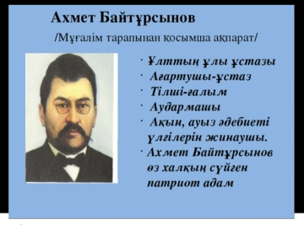
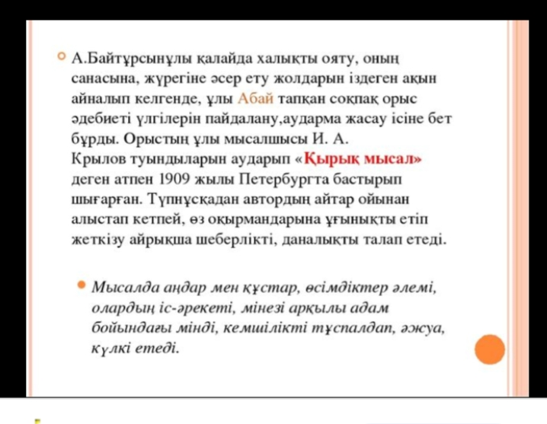

Slide 7
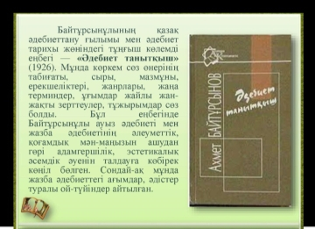
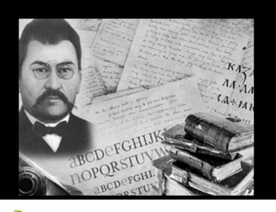

Slide 8
Үйге тапсырма:Ахмет Байтұрсынұлының өлеңдерінен үзінді жаттау.Білімнің,оқудың пайдасы туралы парталастарыңмен сұхбат құруға дайындалу.
Рефлексия:Бір тілек-бір жұлдыз

Slide 9
Слайд аяқталды. Көргендеріңізге көп рахмет!

